Slide 1
Діагностична контрольна робота №2 з алгебри для дітей з ООП ІV рівня підтримки за темою
«Раціональні вирази. Раціональні дроби. Додавання і віднімання раціональних дробів»
Підготували:
Вчитель математики 8 класу ЗОШ №16 міста Краматорська Фетісова Ірина Вікторівна
Асистент вчителя 8 класу ЗОШ №16 міста Краматорська Гошкович Наталія Миколаївна

Slide 2
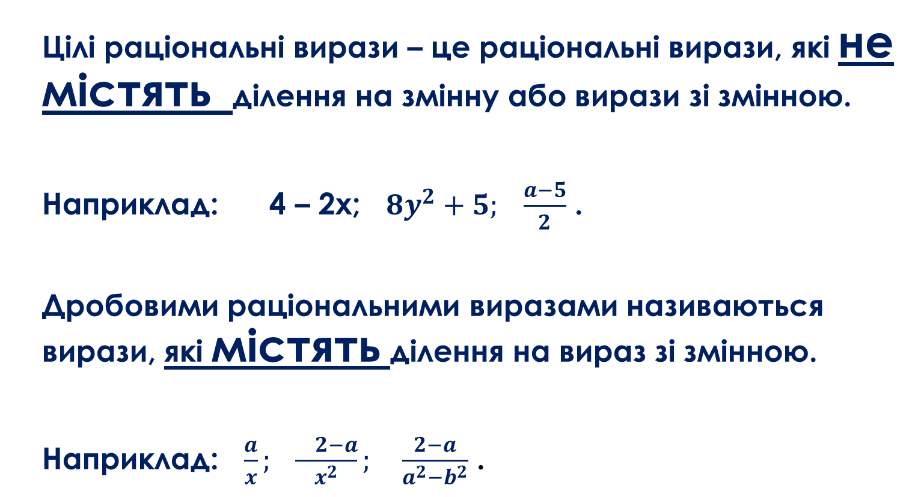
Згадай!
Цілі раціональні вирази – це раціональні вирази, які не містять ділення на змінну або вирази зі змінною.
Наприклад: 4 – 2х; $8y^{2}+5;$ $\frac{a−5}{2}$ .
Дробовими раціональними виразами називаються вирази, які містять ділення на вираз зі змінною.
Наприклад: $\frac{a}{x}; \frac{ 2−a}{x^{2}}; \frac{2−a}{a^{2}−b^{2}}$ .

Slide 3
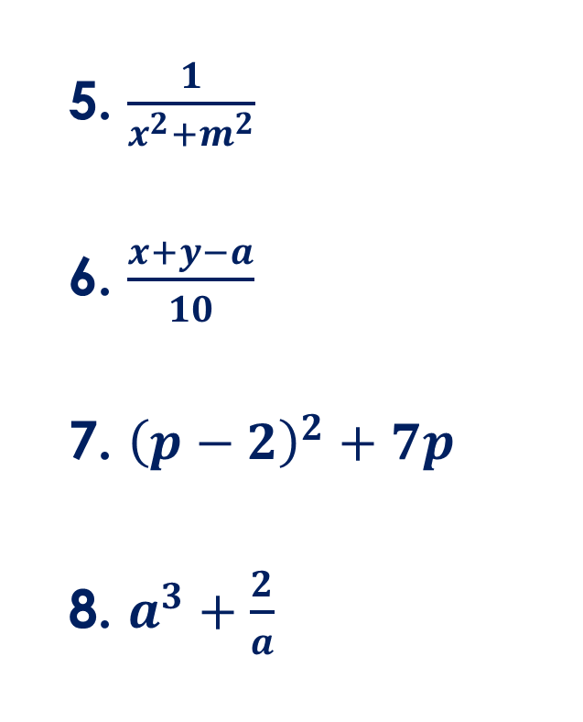
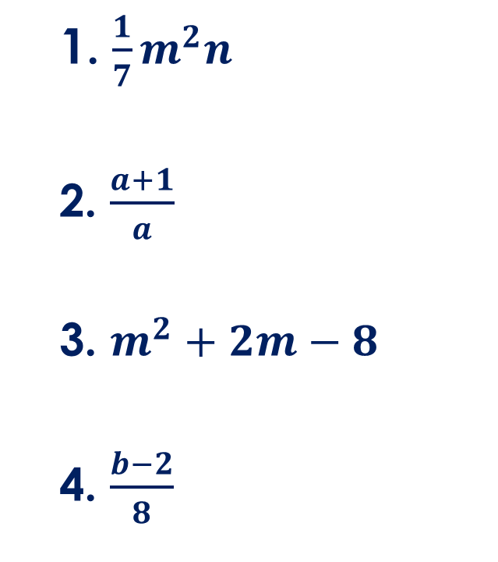
Завдання №1
Під яким номером записані цілі раціональні вирази, а під яким дробові:
5. $\frac{1}{x^{2}+m^{2}}$
6. $\frac{x+y−a}{10}$
7. ${\left(p−2\right)}^{2}+7p$
8. $a^{3}+\frac{2}{a}$
1. $\frac{1}{7}m^{2}n$
2. $\frac{a+1}{a}$
3. $m^{2}+2m−8$
4. $\frac{b−2}{8}$

Slide 4
Номери, під якими записані цілі раціональні вирази,
пиши ліворуч, а номери, під якими записані
дробові вирази, праворуч.
Цілі Дробові
вирази вирази

Slide 5
Відповідь:
Цілі вирази
1
3
4
6
7
Дробові вирази
2
5
8

Slide 6

Згадай!
Властивість ділення степенів з однаковою основою: $\frac{a^{n}}{a^{m}}=a^{n−m}$
(основа залишається тією ж, а показники віднімаються)

Slide 7
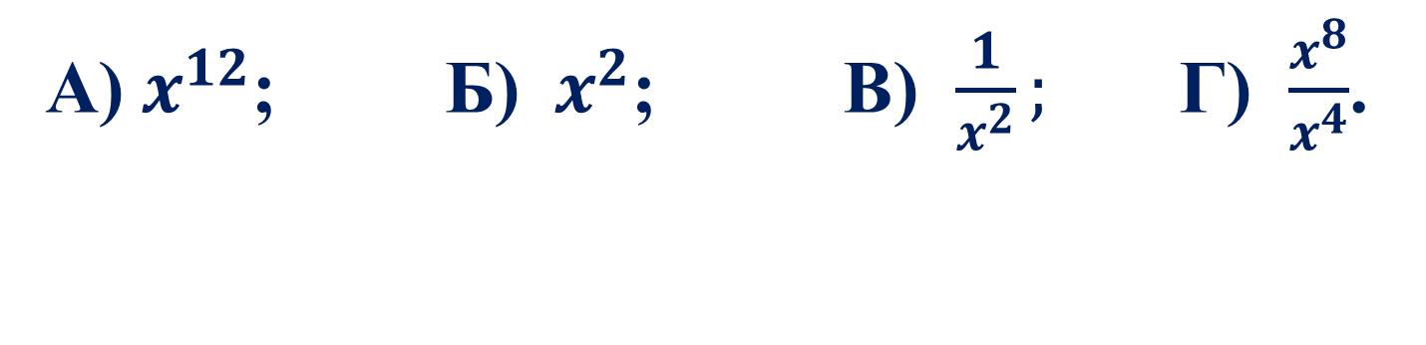
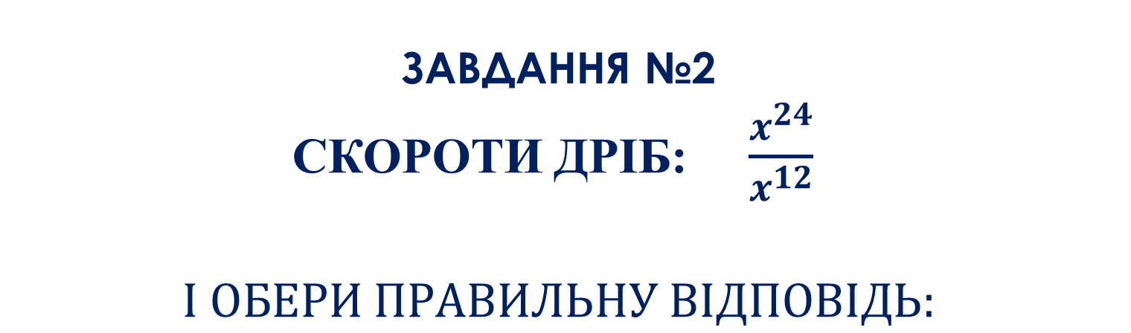
Завдання №2
Скороти дріб: $\frac{x^{24}}{x^{12}}$
$$і обери правильну відповідь:$$
А)${ x}^{12}$; Б)$x^{2}$; В) $\frac{1}{x^{2}};$ Г) $\frac{x^{8}}{x^{4}}$.

Slide 8
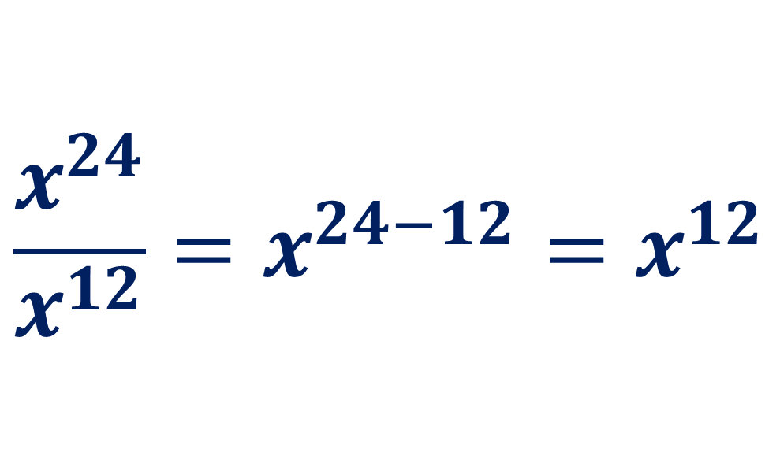
Відповідь: А
$$\frac{x^{24}}{x^{12}}=x^{24−12}=x^{12}$$

Slide 9
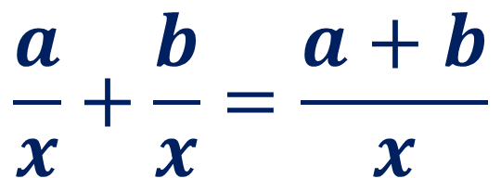
Згадай!
При додаванні двох раціональних дробів:
1) Додати чисельники
2) Знаменник залишити
3) Скоротити отриманий дріб (якщо є така можливість)
4) Отримай відповідь
$$\frac{a}{x}+\frac{b}{x}=\frac{a+b}{x}$$

Slide 10
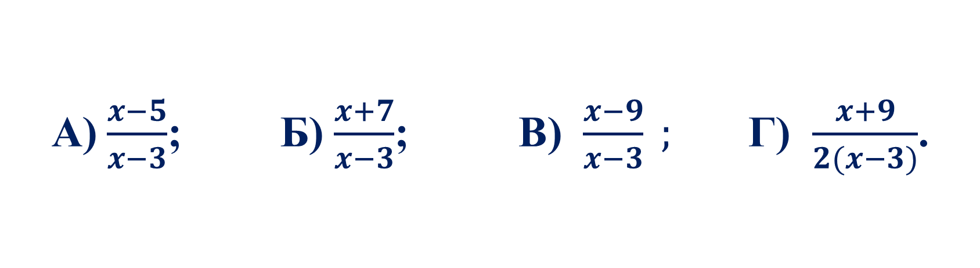
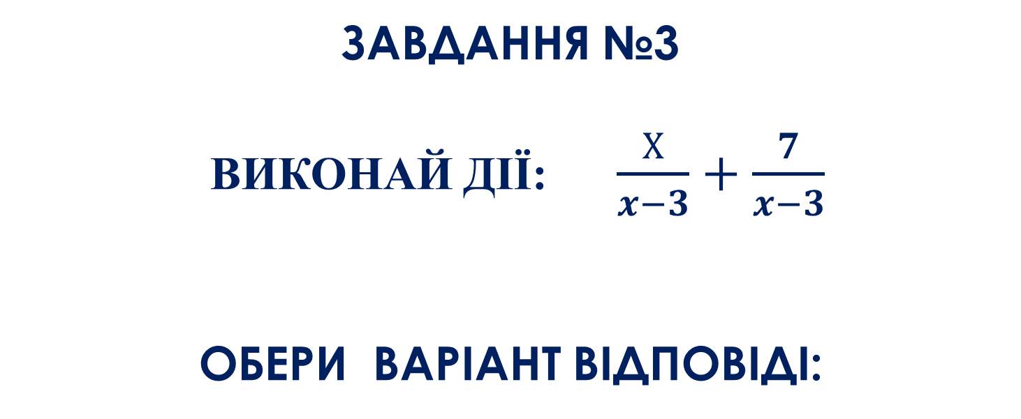
Завдання №3
Виконай дії: $\frac{х}{x−3}+\frac{7}{x−3}$ обери варіант відповіді:
А)$\frac{x−5}{x−3}$; Б) $\frac{x+7}{x−3}$; В) $\frac{x−9}{x−3} ;$ Г) $\frac{x+9}{2(x−3)}$.

Slide 11
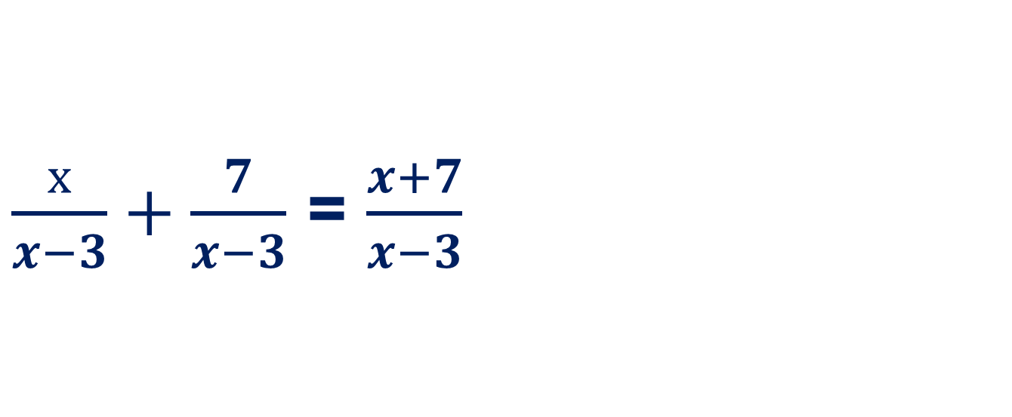
Відповідь: Б
$\frac{х}{x−3}+\frac{7}{x−3}$ = $\frac{x+7}{x−3}$

Slide 12
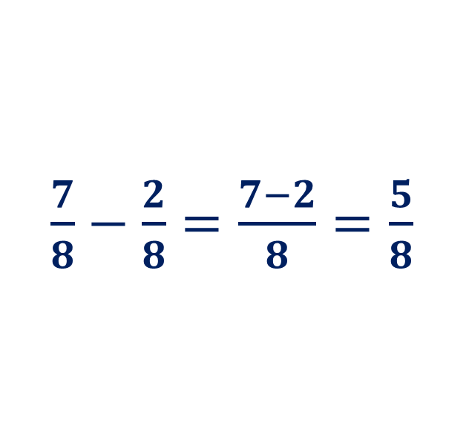
Згадай кроки віднімання дробів з однаковими знаменниками:
1) Відняти чисельники
2) Знаменник залишити
3) Скоротити отриманий дріб (якщо є така можливість)
4) Отримай відповідь
$\frac{7}{8}−\frac{2}{8}=\frac{7−2}{8}=\frac{5}{8}$

Slide 13
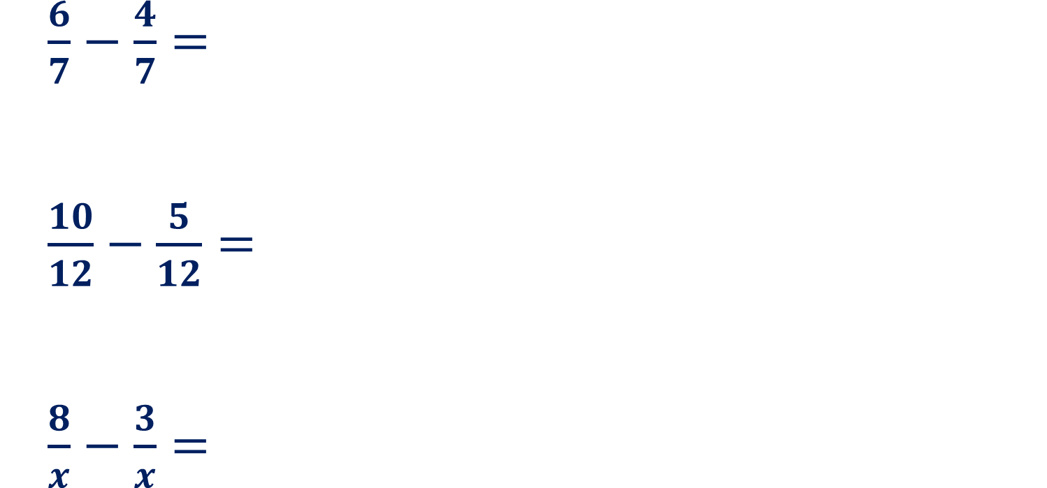
Завдання №4
Виконай віднімання дробів:
$\frac{6}{7}−\frac{4}{7}=$
$\frac{10}{12}−\frac{5}{12}=$
$\frac{8}{x}−\frac{3}{x}=$

Slide 14
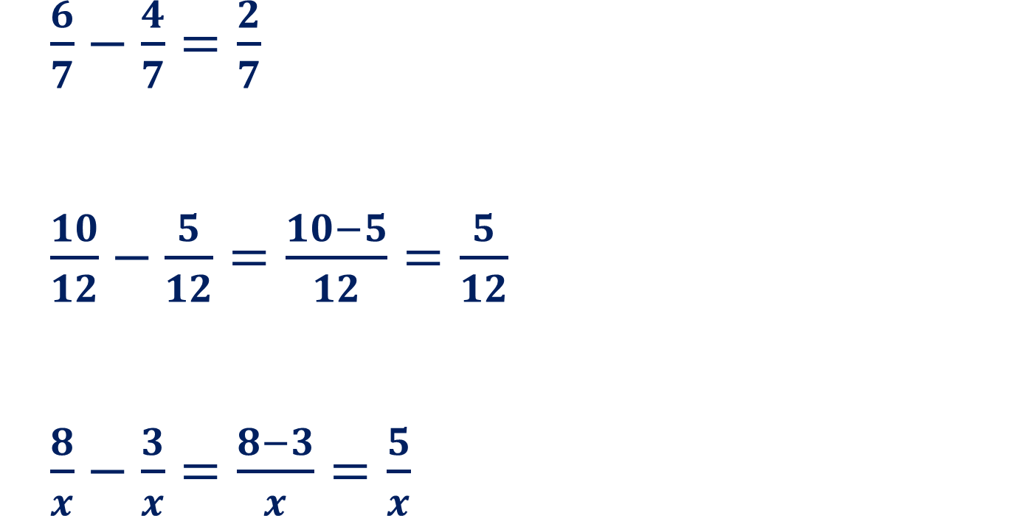
Відповіді:
$\frac{6}{7}−\frac{4}{7}=\frac{2}{7}$
$\frac{10}{12}−\frac{5}{12}=\frac{10−5}{12}=\frac{5}{12}$
$\frac{8}{x}−\frac{3}{x}=\frac{8−3}{x}=\frac{5}{x}$

Slide 15

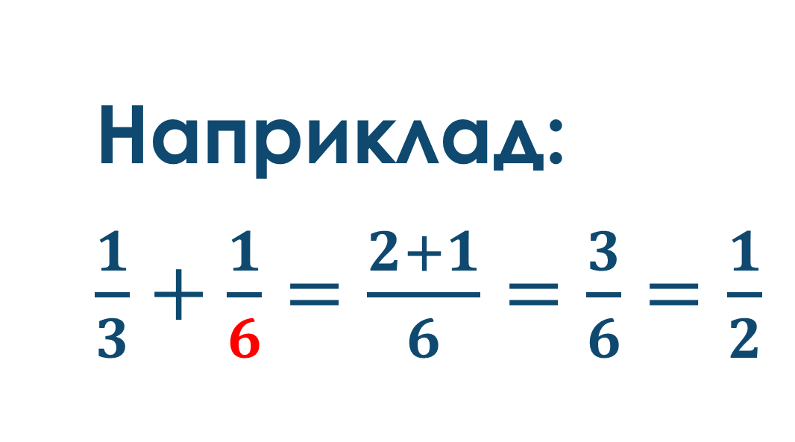

Згадай!
Наприклад:
$\frac{1}{3}+\frac{1}{6}=\frac{2+1}{6}=\frac{3}{6}=\frac{1}{2}$
Щоб додати два дроба з різними знаменниками, треба
знайти спільний знаменник,
додатковий множник до кожного дробу
Виконати множення чисельника і знаменника на додатковий множник
Додати отримані дроби
Скоротити (якщо можна)

Slide 16
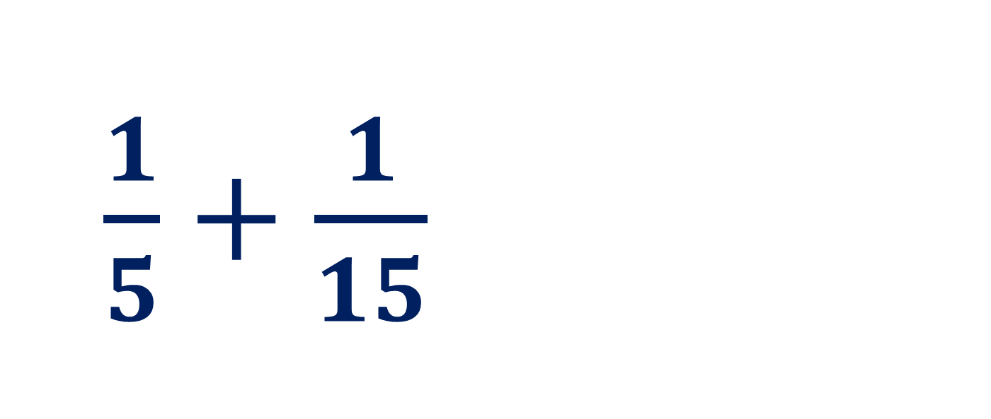
Завдання №5
Виконай дії:
$\frac{1}{5}+\frac{1}{15}$

Slide 17
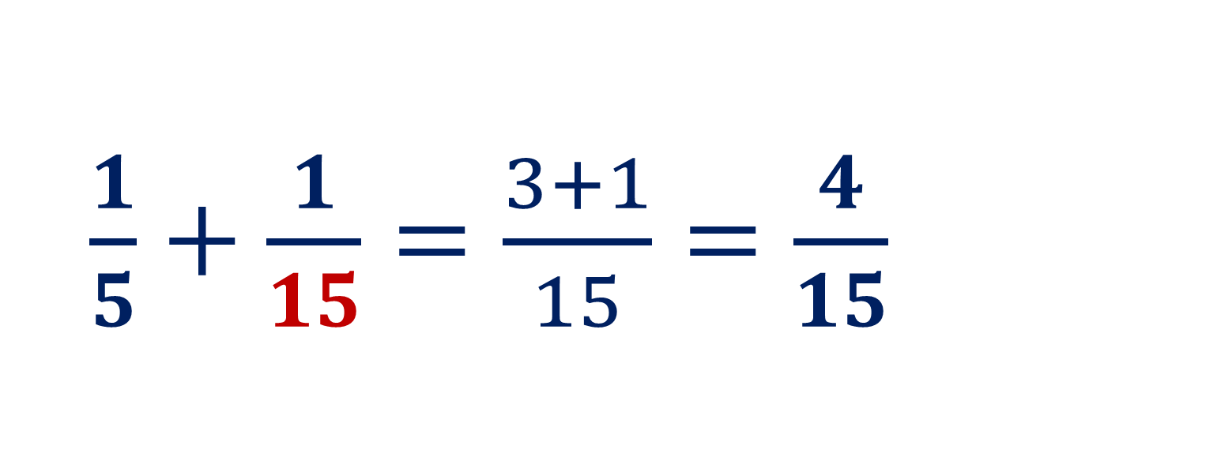

Відповідь:
$\frac{1}{5}+\frac{1}{15}=\frac{3+1}{15}=\frac{4}{15}$

